Slide 1







LỊCH SỬ & ĐỊA LÍ
Bài 8
TIẾT 2

Slide 2






Slide 3





Trò chơi
Ai nhanh hơn nào?
Notes:
Để củng cố lại kiến thức đã học, chúng ta cùng thực hiện trò chơi …. Nhé

Slide 4
Hãy nêu đặc điểm địa hình của vùng Đồng bằng Bắc Bộ?
Địa hình vùng đồng bằng Bắc Bộ tương đối bằng phẳng, có độ cao trung bình trên 25m, rộng khoảng 15 000km²

Slide 5


Slide 6
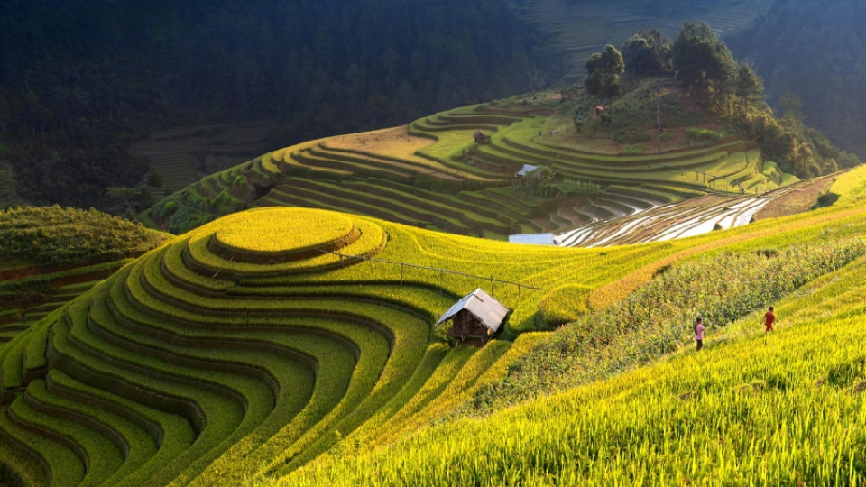
ĐẶC ĐIỂM THIÊN NHIÊN

Slide 7




KHÍ HẬU
b)
Đọc thông tin và cho biết:
Nhiệt độ và lượng mưa trung bình năm của vùng Đồng bằng Bắc Bộ.
Các mùa trong năm của vùng.
THÔNG TIN
Vùng Đồng bằng Bắc Bộ có khí hậu nhiệt đới gió mùa, với nhiệt độ trung bình nằm trên 23 C. Mùa đông lạnh, ít mưa. Mùa hạ nóng, mưa nhiều. Lượng mưa trung bình năm từ 1 600 mm đến 1 800 mm.
o

Slide 8
KHÍ HẬU
b)
+Vùng đồng bằng Bắc Bộ có khí hậu nhiệt đới gió mùa với nhiệt độ trung bình năm trên 23 độ C lượng mưa trung bình năm từ 1600 mm đến 1800 mm.
+Khí hậu của vùng chia làm hai mùa mùa đông và mùa hạ. Mùa đông thì lạnh ít mưa, mùa hạ thì nóng mưa nhiều

Slide 9
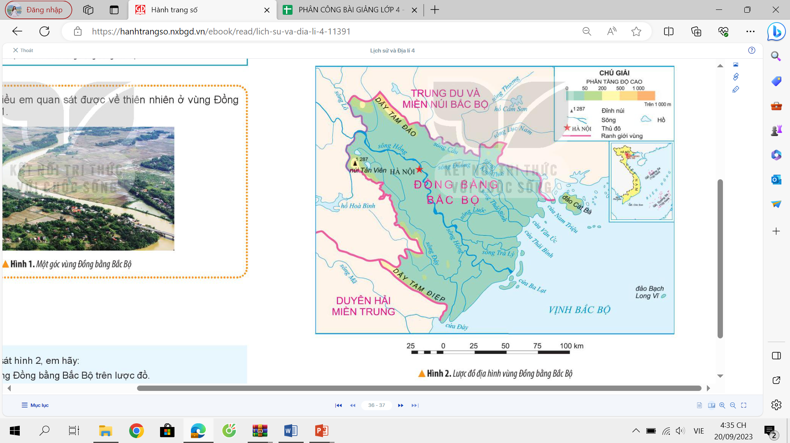
SÔNG NGÒI
c)
Đọc thông tin và quan sát hình 2, em hãy kể tên và xác định trên lược đồ một số sông lớn ở vùng Đồng bằng Bắc Bộ.
THÔNG TIN

Slide 10

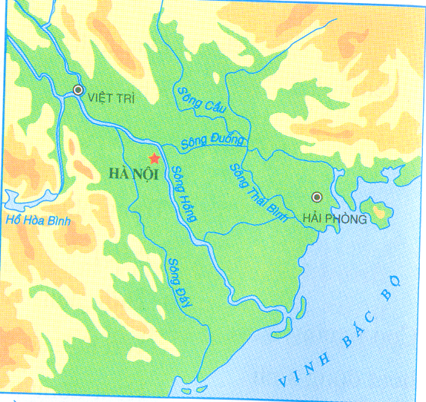
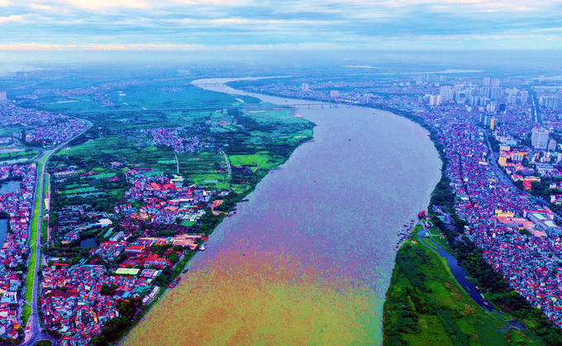
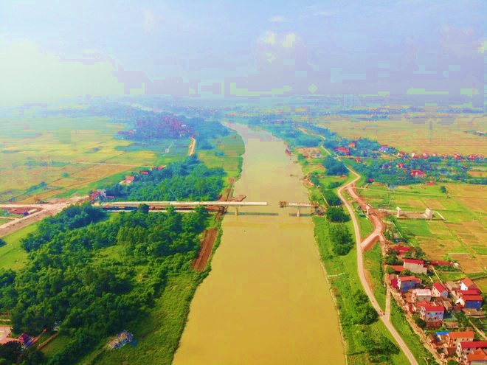

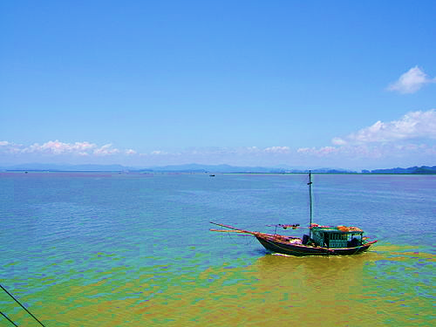
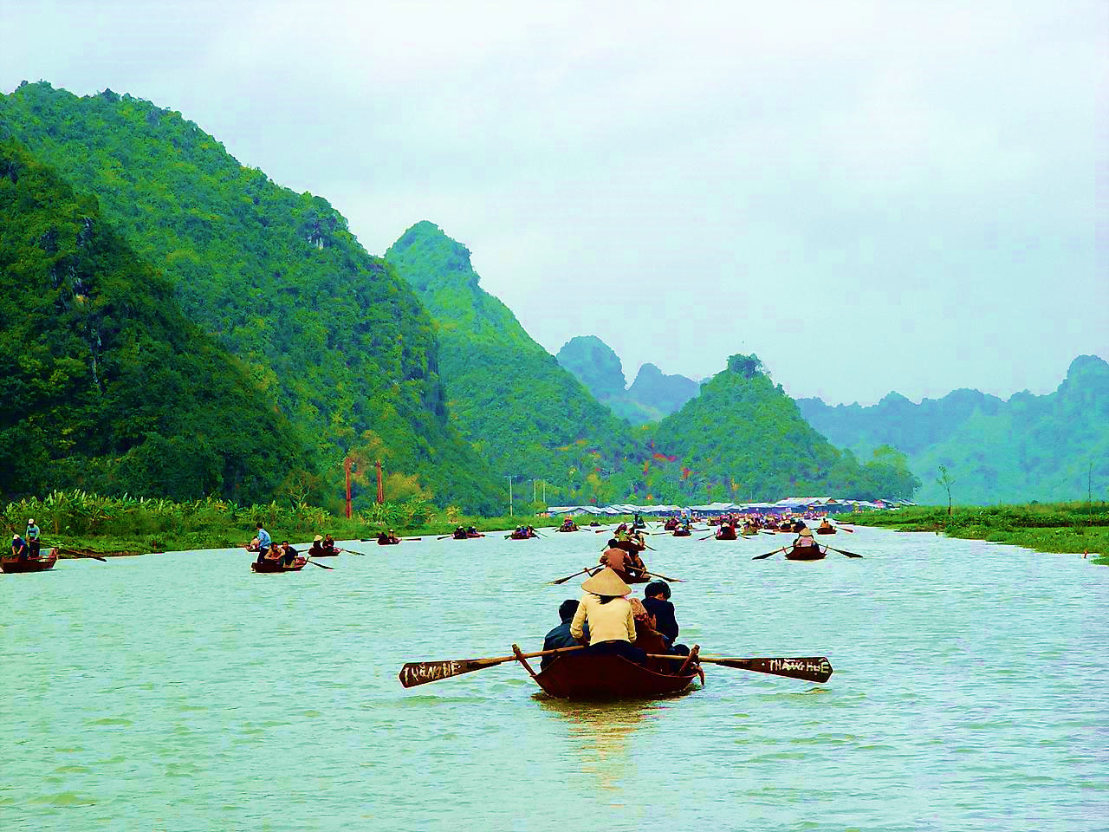
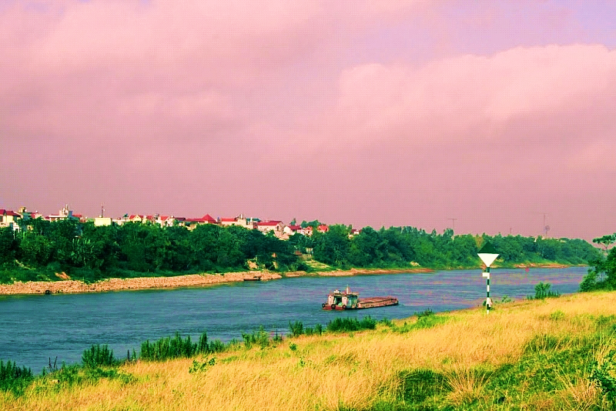
Sông Cầu
Đồng bằng Bắc Bộ có nhiều sông ngòi.
Sông Đuống
Sông Thái Bình
Sông Hồng
Sông Đáy

Slide 11
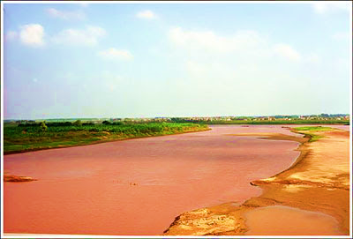
Tại sao sông lại có tên là sông Hồng ?
Trong quá tình chảy từ thượng nguồn, nước sông cuốn theo nhiều phù sa làm cho nước có màu đỏ quanh năm nên có tên là sông Hồng

Slide 12




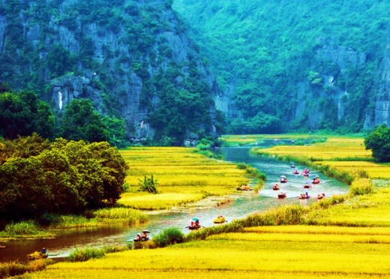
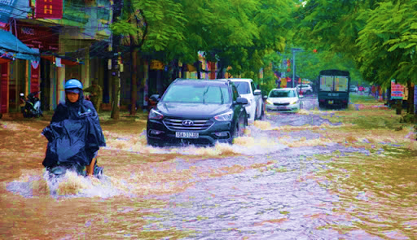
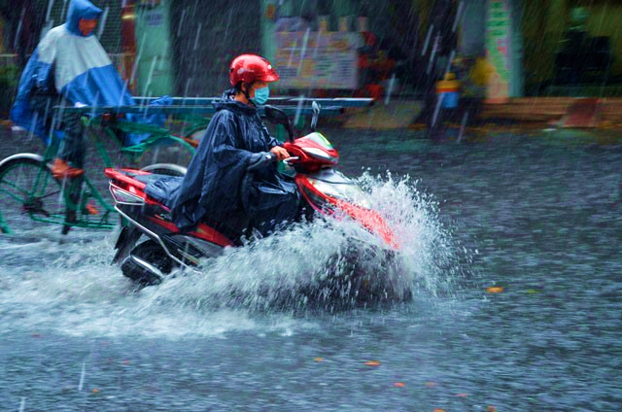
Ở đồng bằng Bắc Bộ, mưa nhiều vào mùa nào?
Mùa hạ

Slide 13
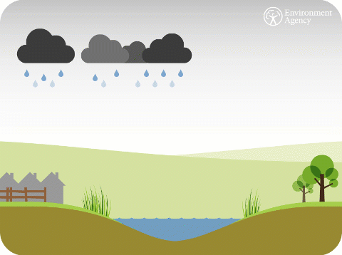
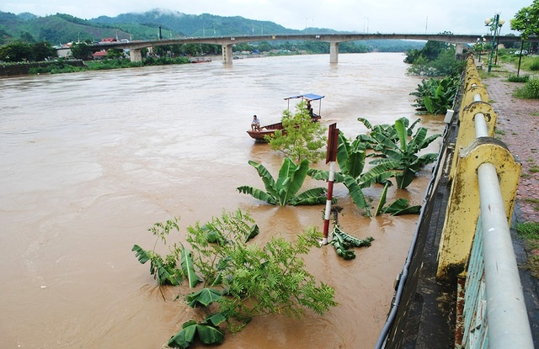

Khi mưa nhiều, nước sông ngòi, ao, hồ thường như thế nào?
Nước các sông dâng cao thường gây ngập lụt ở đồng bằng.

Slide 14

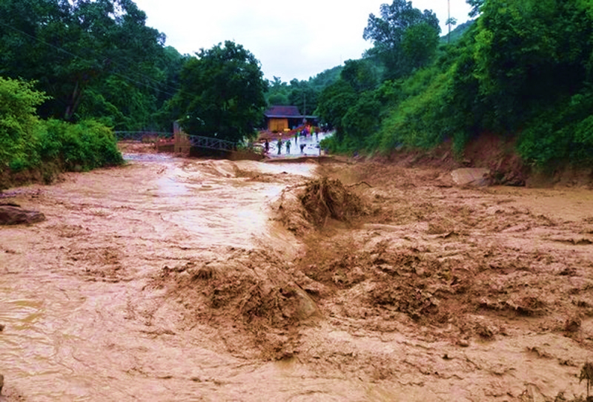

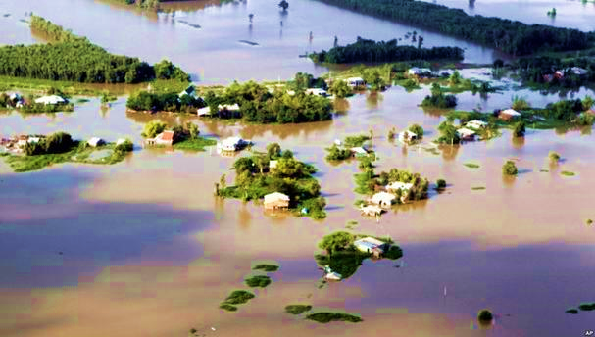
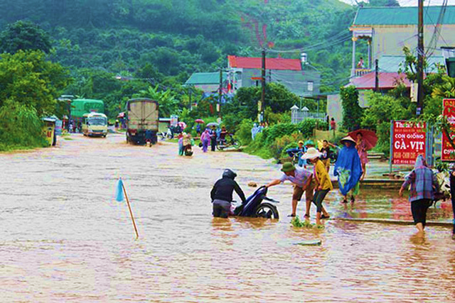

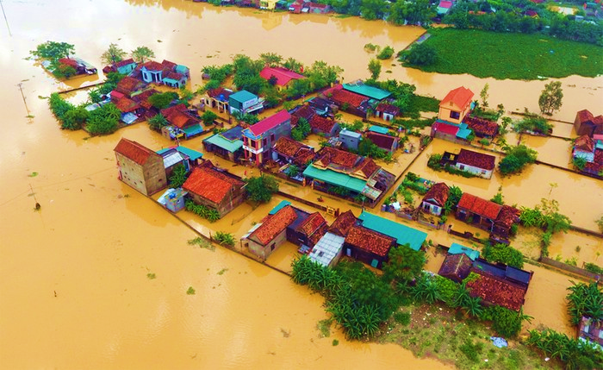


Ngập lụt ở đồng bằng Bắc Bộ

Slide 15
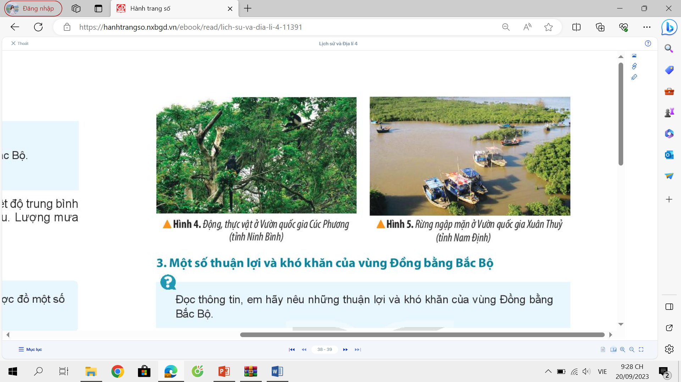
ĐẤT VÀ SINH VẬT
d)
Đọc thông tin và quan sát hình 4,5, em hãy:
Cho biết tên loại đất chính ở vùng Đồng bằng Bắc Bộ.
Nêu đặc điểm của sinh vật tự nhiên ở vùng đồng bằng Bắc Bộ.
THÔNG TIN

Slide 16

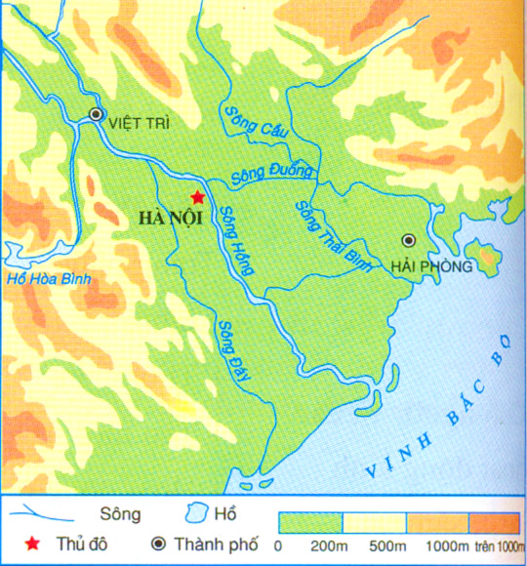






Vùng Đồng bằng Bắc Bộ chủ yếu là đất phù sa.
Sinh vật tự nhiên của vùng đất rất phong phú như chịu tác động mạnh mẽ bởi con người. Hiện nay nhiều loài động vật thực vật tự nhiên được bảo vệ trong các khu bảo tồn thiên nhiên vườn (vườn quốc gia khu dự trữ sinh quyển).

Slide 17
2. Đặc điểm thiên nhiên
- Khí hậu: Khí hậu nhiệt đới gió mùa.
- Sông ngòi dày đặc, tỏa khắp vùng.
- Chủ yếu là đất phù sa, sinh vật phong phú.

Slide 18


Slide 19
Hãy hệ thống kiến thức về đặc điểm tự nhiên của Đồng bằng Bắc Bộ bằng sơ đồ tư duy em nhé!

Slide 20
Yếu tố tự nhiên | Đặc điểm
Địa hình
Khí hậu
Sông ngòi
Đất và sinh vật

Slide 21
HẸN GẶP LẠI!

